Slide 1
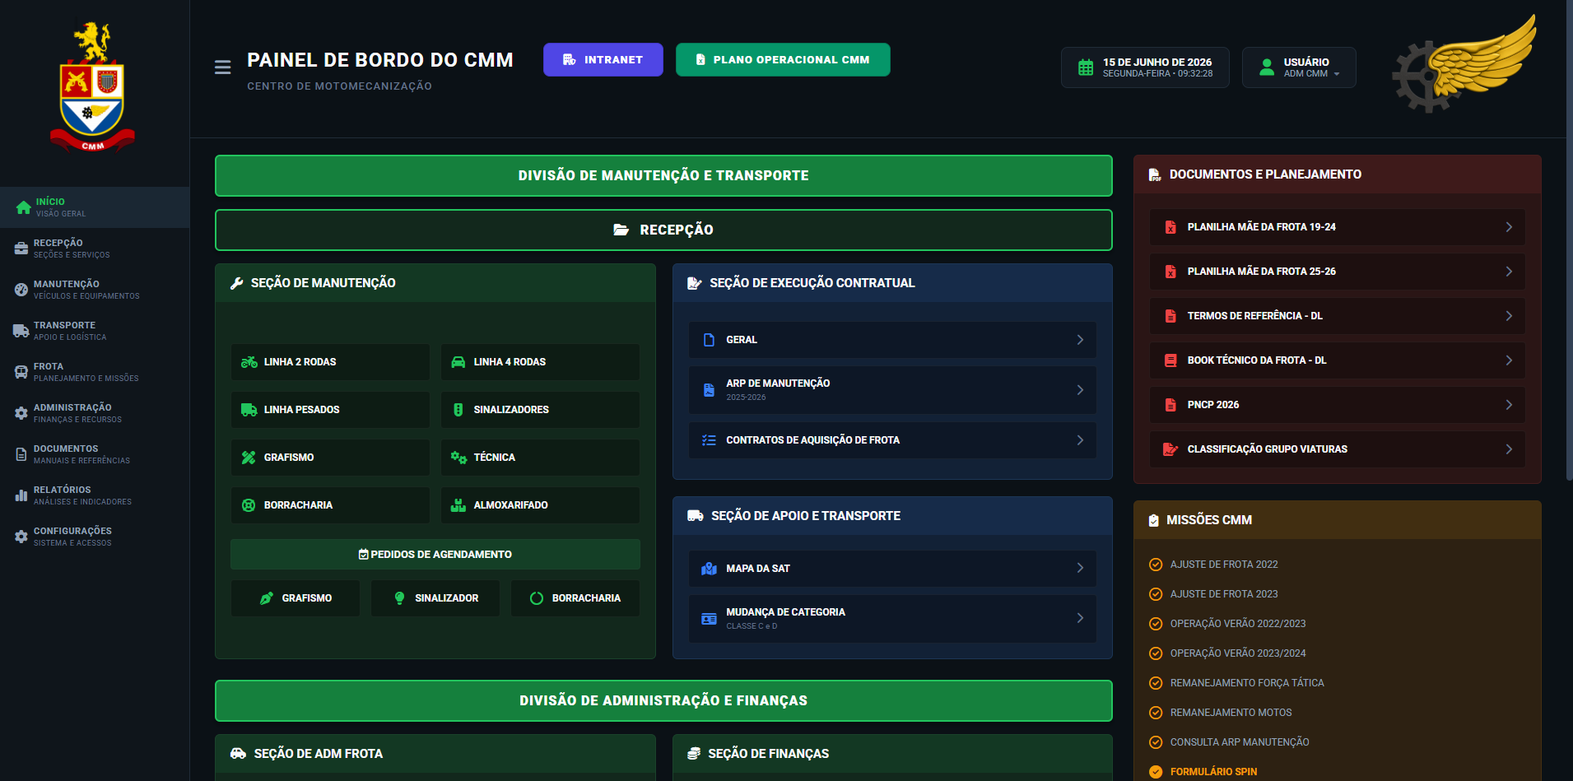
PAINEL RÁPIDO x
CADÊ O CARRO?
MANUTENÇÃO DE FROTA
EXECUÇÃO CONTRATUAL
SAT
SAF
UGE
MAT/COMB
ADM
PESQUISA DE FROTA
PNCP

